Slide 2

Universidad Santo Tomás
Vicerrectoría Académica
Dirección de Investigación e innovación (DII) Sede de Villavicencio
Ruta de Desarrollo tecnológico e Innovación
Programa Pi-e Aliado
Socialización Signos Distintivos de la Red de Foros Ágora
Grupo de Investigación Nakota.
DUAD

Slide 3
Universidad Santo Tomás
Autores:
Jennifer Vega Barbosa.
CVLAC:
http://scienti.colciencias.gov.co:8081/cvlac/visualizador/generarCurriculoCv.do?cod_rh=0001453968
Google Scholar:
https://scholar.google.es/citations?user=bG-rG6gAAAAJ&hl=es
ORCID:
https://orcid.org/0000-0003-4307-4213

Slide 4
Autores:
Laura Lorena Araujo Medina
(Grupo de Investigación Nakota Categoría C, Integrante vinculado con maestría (IVM))
CVLAC:
https://scienti.minciencias.gov.co/cvlac/visualizador/generarCurriculoCv.do?cod_rh=0000070489
Google Scholar:
https://scholar.google.es/citations?user=1yGVzq0AAAAJ&hl=es&authuser=1
ORCID:
https://orcid.org/0003- 1069-2576

Slide 5
Autores
Nombre | CvLac | Google Scholar | ORCID
Laura Lorena Araujo Medina | https://scienti.minciencias.gov.co/cvlac/visualizador/generarCurriculoCv.do?cod_rh=0000070489 | https://scholar.google.es/citations?user=1yGVzq0AAAAJ&hl=es&authuser=1 | https://orcid.org/0003-1069-2576
González Pineda González Pineda | https://scienti.minciencias.gov.co/cvlac/visualizador/generarCurriculoCv.do?cod_rh=0001832605 | https://scholar.google.es/citations?hl=es&user=_Do4GFMAAAAJ&scilu=&scisig=AMD79ooAAAAAX8GY2c-j6MnuB_8vhttbDOMg_v0aY_mO&gmla=AJsN-F4OzAPrm9j4uc1veknJ2NxEYOQl4Q_xdGOkweYn-gDW1eC9agmQRhx9dAwDOqaBQTuaTTIclgZz1gXAzqzVfQvh9J7aW_Q4v6PCVVbNi3E-uuFqwUPh91cIWy_WmmTb0l6ca74r&sciund=12853252313547168667 | https://orcid.org/0000-0001-6830-5028
William Peñaranda Zárate | https://scienti.minciencias.gov.co/cvlac/visualizador/generarCurriculoCv.do?cod_rh=0001222902 | https://scholar.google.es/citations?user=FNGSBu4AAAAJ&hl=es&oi=ao | https://orcid.org/0000-0002-4431-9078
Héctor Rafael Castellanos Triviño | https://scienti.colciencias.gov.co/cvlac/visualizador/generarCurriculoCv.do?cod_rh=0001421116 | https://scholar.google.es/citations?user=-oC5TUEAAAAJ&hl=es&oi=ao | https://orcid.org/0000-0002-8592-2607

Slide 6
Autores
Salomé Avila Camacho | https://scienti.minciencias.gov.co/cvlac/visualizador/generarCurriculoCv.do?cod_rh=0001784597
Paloma Alejandra Amado Mahecha | https://scienti.minciencias.gov.co/cvlac/visualizador/generarCurriculoCv.do?cod_rh=0001787842
Alexandra Matías Díaz | https://scienti.minciencias.gov.co/cvlac/visualizador/generarCurriculoCv.do?cod_rh=0001787823
María Camila Mahecha Camacho | https://scienti.minciencias.gov.co/cvlac/visualizador/generarCurriculoCv.do?cod_rh=0001827228
Pedro Esteban Lozano Santofimio | https://scienti.minciencias.gov.co/cvlac/visualizador/generarCurriculoCv.do?cod_rh=0001827327
Valentina García Plaza | https://scienti.minciencias.gov.co/cvlac/visualizador/generarCurriculoCv.do?cod_rh=0001827293
Esther Alejandra Barrera Cuestas | https://scienti.minciencias.gov.co/cvlac/visualizador/generarCurriculoCv.do?cod_rh=0001824105
Karen Daniela Marroquín López | https://scienti.minciencias.gov.co/cvlac/visualizador/generarCurriculoCv.do?cod_rh=0001827222
Laura Alejandra Ávila Gutiérrez | https://scienti.minciencias.gov.co/cvlac/visualizador/generarCurriculoCv.do?cod_rh=0001827363
Dallys Valentina Faracica Rojas | https://scienti.minciencias.gov.co/cvlac/visualizador/generarCurriculoCv.do?cod_rh=0001827388

Slide 7
Autores
Sebastián David Ochoa Pineda | https://scienti.minciencias.gov.co/cvlac/visualizador/generarCurriculoCv.do?cod_rh=0001827257
Sara Valeria Cabanzo Ruíz | https://scienti.minciencias.gov.co/cvlac/visualizador/generarCurriculoCv.do?cod_rh=0001827359
Juanita Acuña Esquivel | https://scienti.minciencias.gov.co/cvlac/visualizador/generarCurriculoCv.do?cod_rh=0001822947
Laura Daniela Murillo Mosquera | https://scienti.minciencias.gov.co/cvlac/visualizador/generarCurriculoCv.do?cod_rh=0001827376
Lorent Tatiana Cortés Granados | https://scienti.minciencias.gov.co/cvlac/visualizador/generarCurriculoCv.do?cod_rh=0001826995
Johann Esteban Durán Ardila | https://scienti.minciencias.gov.co/cvlac/visualizador/generarCurriculoCv.do?cod_rh=0001827345
José Jofre Martínez Piñeros | https://scienti.minciencias.gov.co/cvlac/visualizador/generarCurriculoCv.do?cod_rh=0001650239
Juan Gabriel Gutiérrez P | https://scienti.minciencias.gov.co/cvlac/visualizador/generarCurriculoCv.do?cod_rh=0001827446
Julia Alírida Gallo Pedraza
Gabriela Andrea Alvarado Castañeda | https://scienti.minciencias.gov.co/cvlac/visualizador/generarCurriculoCv.do?cod_rh=0000109380
Angee Rowena Córdoba Guatavita | https://scienti.minciencias.gov.co/cvlac/visualizador/generarCurriculoCv.do?cod_rh=0000125331

Slide 8

Contenido
Fase proceso de articulación Programa Pi-e Aliado
Signo distintivo de la Red de Foros Ágora
Soporte Conceptual
Soporte Arquetípico
Soporte Cromático
Signo Distintivo Final
Nuevo soporte conceptual
Referencias
SC4289-1

Slide 9
1. Fase proceso de articulación Programa Pi-e

Slide 10
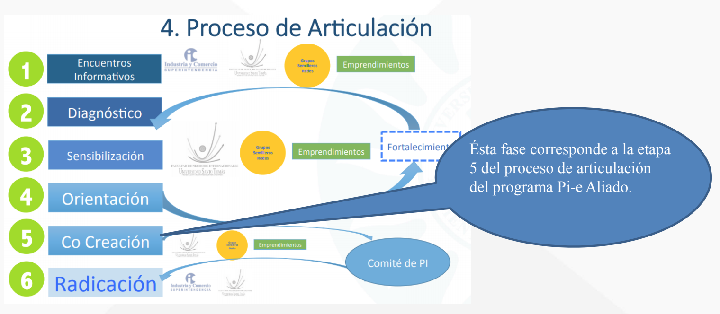
1. Fase proceso de articulación Programa

Slide 11
2. Signo distintivo de la Red de Foros Ágora

Slide 12

2. Signo Distintivo

Slide 13
3. Soporte Conceptual
El signo distintivo de la Red Ágora Internacional parte de un proceso de construcción grupal en cuanto a las intencionalidades y búsquedas de los integrantes de la red. El signo lo presenta la Red Ágora Internacional al Programa Pie- Aliado en su fase diagnóstica para aplicar al grupo de investigación Nakota.
El cubo de rubik indica la sociedad que se está reconstruyendo porque ha vivido en conflicto e injusticia; las manos indican el talento juvenil para cambiar esas situaciones armando el rubik; los colores indican la pluriculturalidad y la territorialidad que se conjugan en la solución de los problemas.
En el costado izquierdo y en superior del cubo están los símbolos tradicionales de la paz por ser el proyecto de PAZ el que pesó en el reconocimiento de Agora en Foro Nacional de Educación (Bogotá, 2017) y regional de Colciencias (Medellín, 2018).El eslogan Facientes pacem es el compromiso misional de Agora que traduce Constructores de paz. La forma externa es un regalo que hicieron los egresados a Agora porque consideran que les ha aportado para su formación de liderazgo.
La palabra internacional se sobrepone al signo ya que varios de sus integrantes son de nacionalidades distintas a la colombiana.

Slide 14
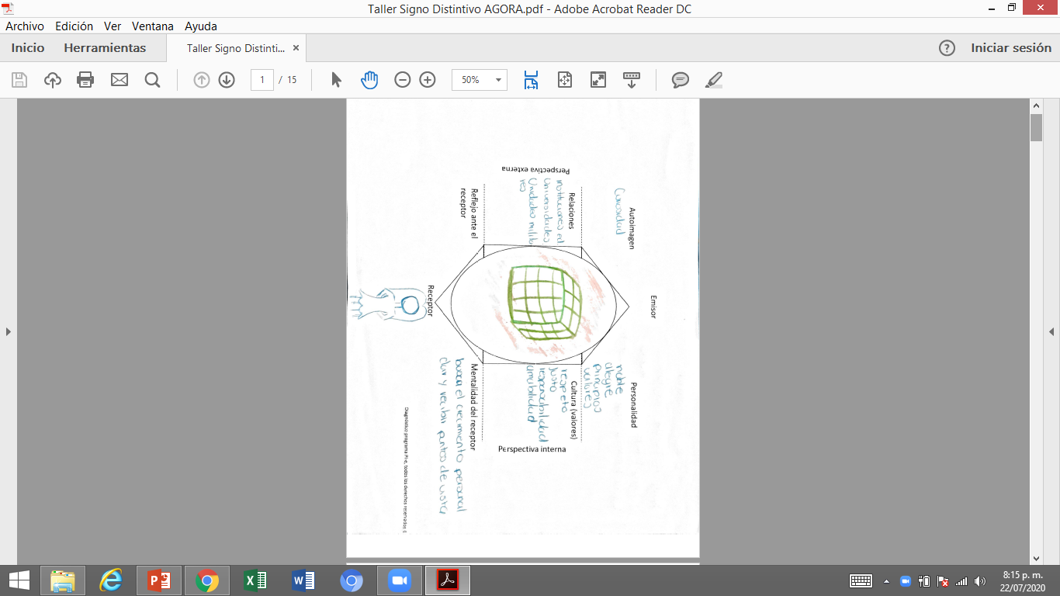
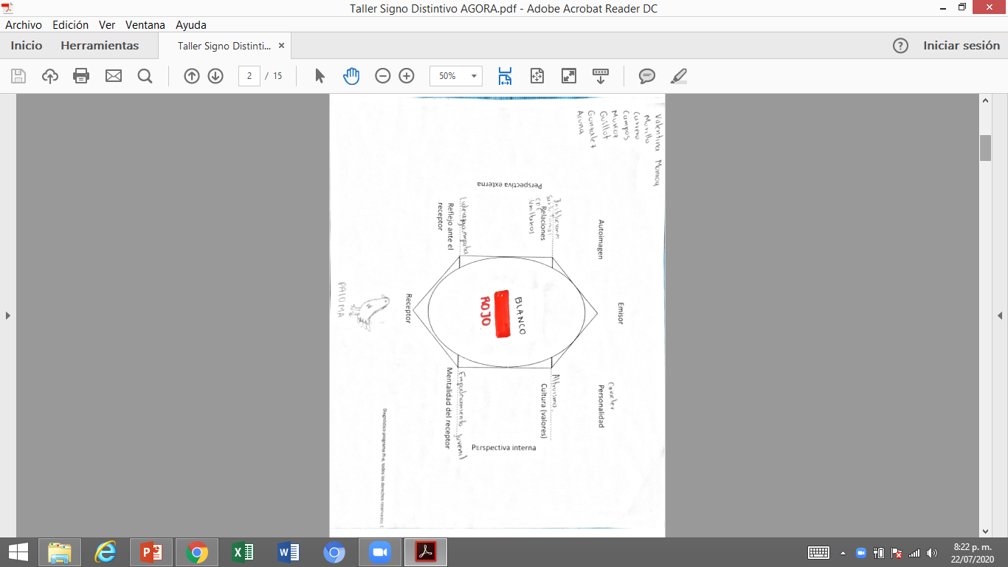
Prisma de Identidad
Resultados de la aplicación de Kapferer (2008, p.183) Red Ágora Internacional

Slide 15
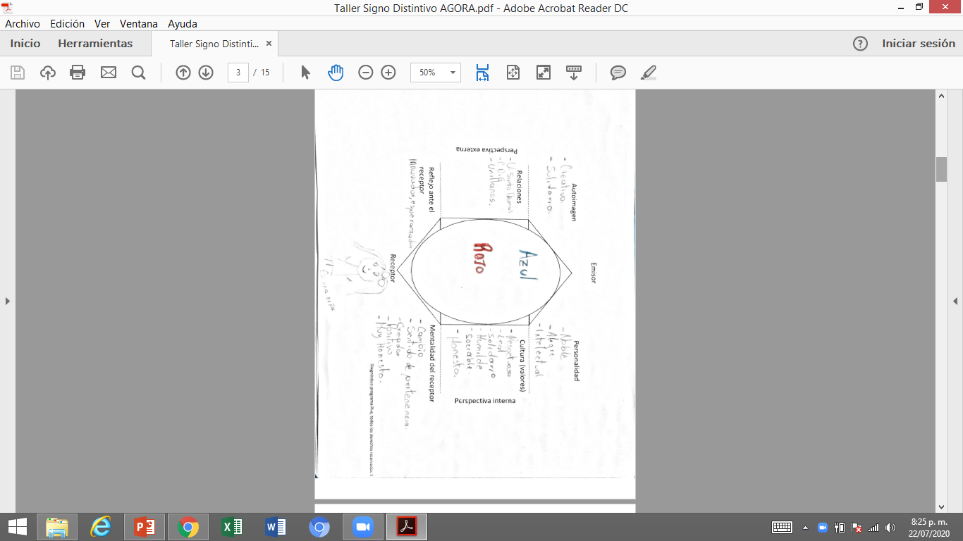
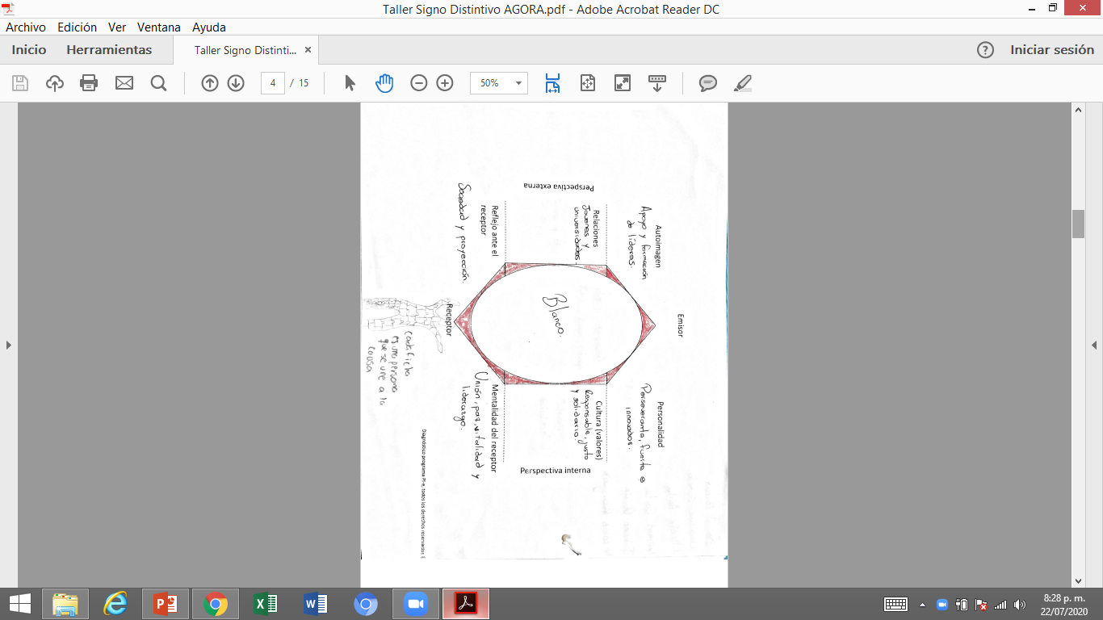
Prisma de Identidad
Resultados de la aplicación de Kapferer (2008, p.183) Red Ágora Internacional

Slide 16
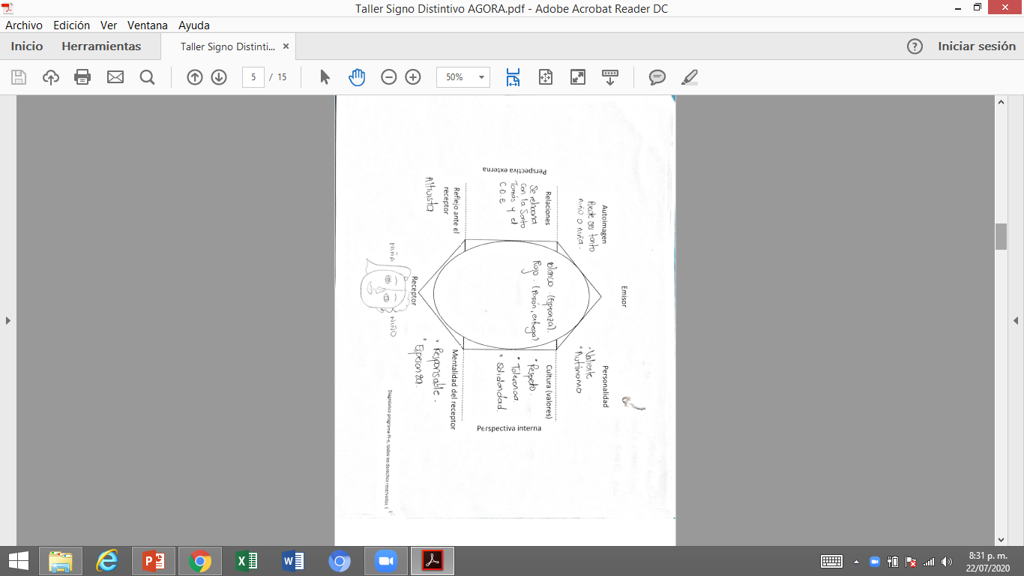
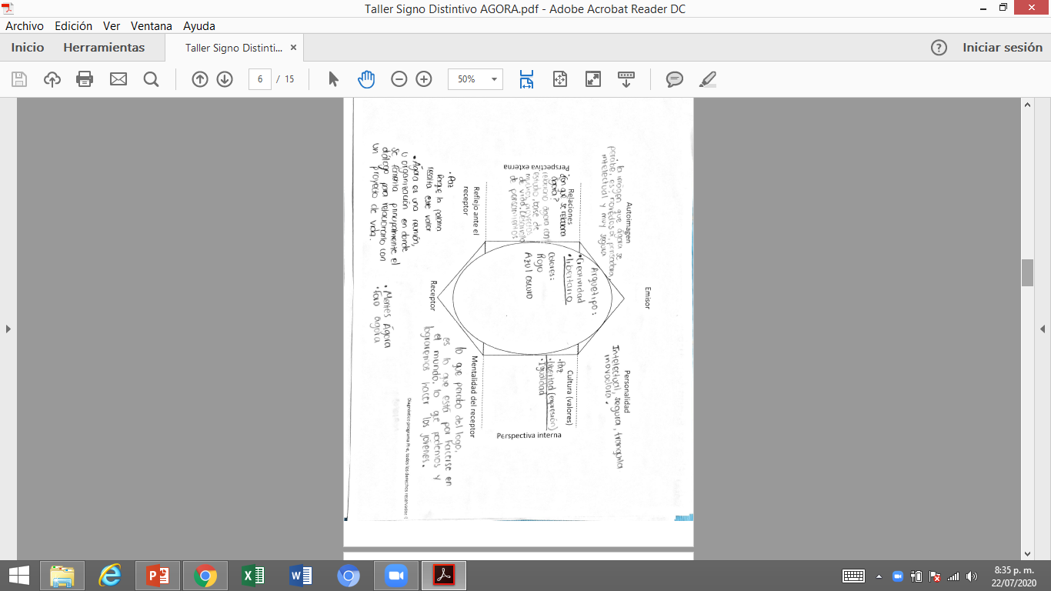
Prisma de Identidad
Resultados de la aplicación de Kapferer (2008, p.183) Red Ágora Internacional

Slide 17
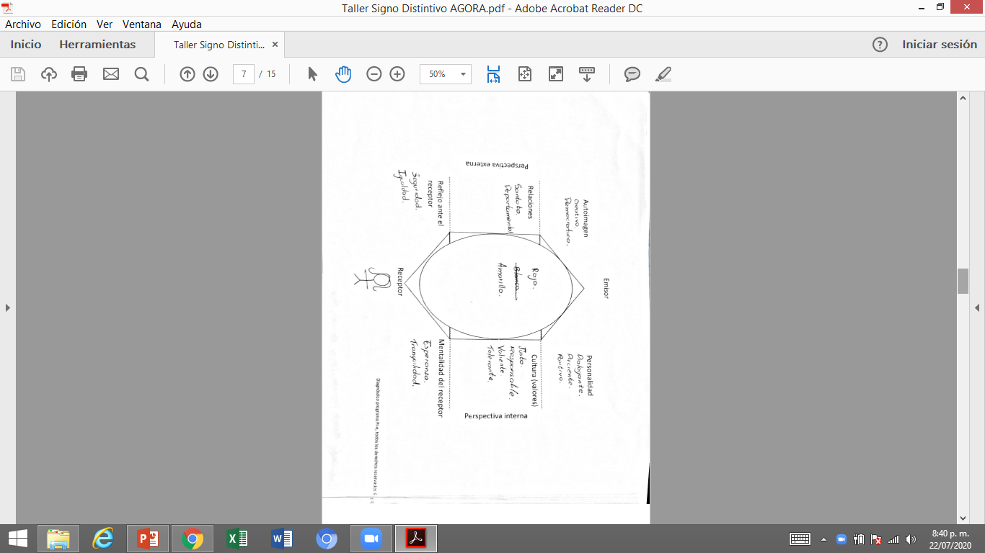
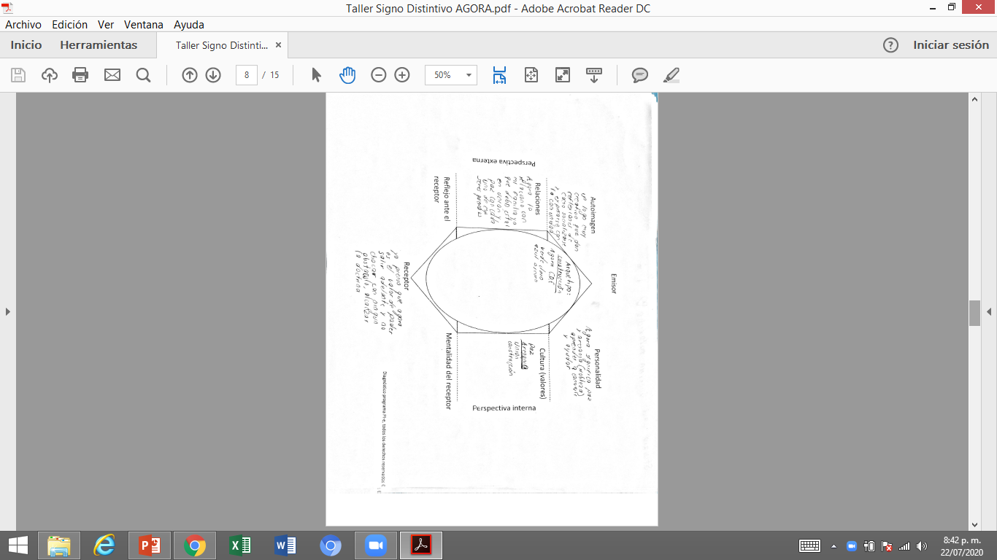
Prisma de Identidad
Resultados de la aplicación de Kapferer (2008, p.183) Red Ágora Internacional

Slide 18
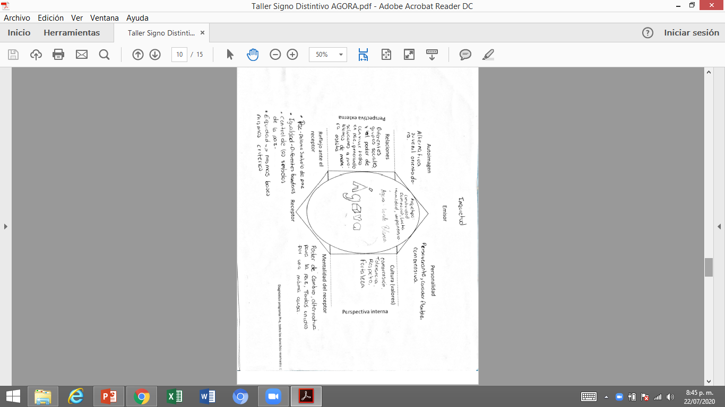
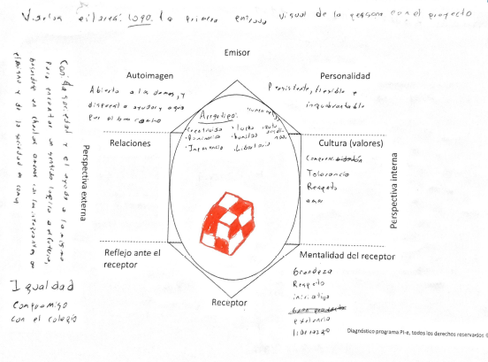
Prisma de Identidad
Resultados de la aplicación de Kapferer (2008, p.183) Red Ágora Internacional

Slide 19

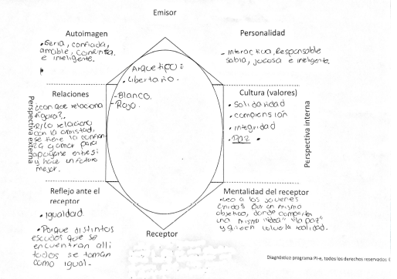
Prisma de Identidad
Resultados de la aplicación de Kapferer (2008, p.183) Red Ágora Internacional

Slide 20
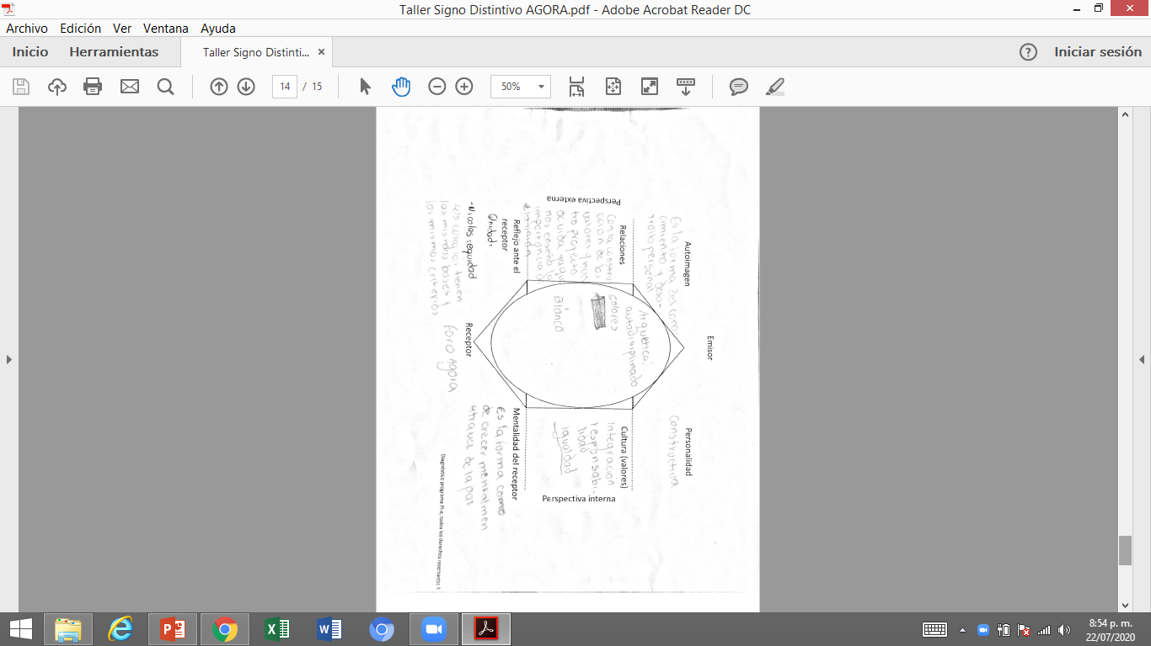
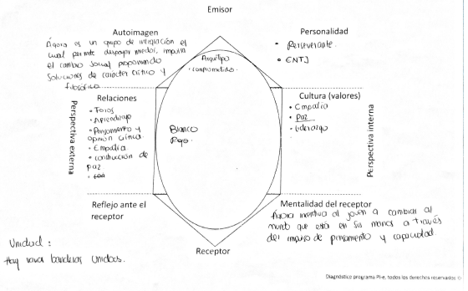
Prisma de Identidad
Resultados de la aplicación de Kapferer (2008, p.183) Red Ágora Internacional

Slide 21
4. Soporte Arquetípico
Arquetipo:
Transmite motivación, esfuerzo, disciplina, competencia y valentía
Héroe
Resultados de la aplicación de Kapferer (2008, p.183) Red Ágora Internacional

Slide 22
5. Soporte Cromático
Gris
Inteligencia
Azul
Sabiduría
Colores:
Negro
Esfuerzo
Rojo
Creatividad
Resultados de la aplicación de Kapferer (2008, p.183) Red Ágora Internacional

Slide 23

6. Signo Distintivo Final

Slide 24
7. Soporte Conceptual
El signo distintivo de la Red Ágora Internacional parte de un proceso de construcción grupal en cuanto a las intencionalidades y búsquedas de los integrantes de la red. El signo lo presenta la Red Ágora Internacional al Programa Pie- Aliado en su fase diagnóstica para aplicar al grupo de investigación Nakota.
El cubo de rubik indica la sociedad que se está reconstruyendo porque ha vivido en conflicto e injusticia; las manos indican el talento juvenil para cambiar esas situaciones armando el rubik; los colores indican la pluriculturalidad y la territorialidad que se conjugan en la solución de los problemas.
En el costado izquierdo y en superior del cubo están los símbolos tradicionales de la paz por ser el proyecto de PAZ el que pesó en el reconocimiento de Agora en Foro Nacional de Educación (Bogotá, 2017) y regional de Colciencias (Medellín, 2018).El eslogan Facientes pacem es el compromiso misional de Agora que traduce Constructores de paz.
La palabra internacional se sobrepone al signo ya que varios de sus integrantes son de nacionalidades distintas a la colombiana.

Slide 25
Recomendaciones
Al tratarse de una construcción grupal se sugiere a los miembros de la Red Ágora Internacional; conservar su elección colectiva de arquetipos y colores en las fases posteriores de construcción y cocreación de los signos distintivos en relación con el grupo de investigación Nakota.
En cuanto a los arquetipos para la comunicación, implementar en la construcción de los signos distintivos lo que se socializó en la fase diagnóstica, en cuanto a la personalidad que reflejan el arquetipo elegido: Héroe (García Jara et al, 2020).

Slide 26
8. Referencias
Atarama-Rojas, T., Castañeda-Purizaga, L., & Agapito-Mesta, C. (2017). Los arquetipos como herramientas para la construcción de historias: Análisis del mundo diegético de “intensamente”. Ámbitos Revista Internacional de Comunicación.
Castro, S. (2018). Personalidad de marca: Los 12 arquetipos de Carl Jung. Mercado Negro. https://www.mercadonegro.pe/branding/personalidad-de-marca-los-12-arquetipos-de-carl-jung/
García Jara, R., Araujo Medina, L., Vega-Barbosa, J., Trillos Celis, J. H., Méndez Amaya, J. A., & Ramírez Martínez, J. E. (2020). Programa Pi-e Aliado: Ruta de Desarrollo Tecnológico e Innovación. https://repository.usta.edu.co/bitstream/handle/11634/22089/Presentacio%cc%81n%20oficial%20Programa%20Pi-e%20Aliado%20Usta.pdf?sequence=1&isAllowed=y
García Jara, R., Araujo Medina, L., Vega-Barbosa, J., Trillos Celis, J. H., & Ramírez Martínez, J. E. (2020). Ruta de innovación: programa propiedad industrial para emprendedores Pi-e aliado fase diagnóstico.
https://repository.usta.edu.co/bitstream/handle/11634/22089/Presentacio%cc%81n%20oficial%20Programa%20Pie%20Aliado%20Usta.pdf?sequence=1&isAllowed=y
Jung, C. G. (1988):Arquetipos e inconsciente colectivo. Barcelona: PAIDOS IBERICA.
Kapferer, J.-N. (2008). The New Strategic Brand Management: Creating and Sustaining Brand Equity Long Term(4.aed.). Kogan Page.
PNUD, P. p. (2015). OBJETIVOS DE DESARROLLO SOSTENIBLE. Obtenido de https://www.undp.org/content/undp/es/home/sustainable-development-goals.html

